Slide 1


구독 버튼과 좋아요 클릭은 곧 더 많은 컨텐츠 생성

Slide 2

Yahoo Finance에서 scraping하기
selenium webdriver를 사용하여 재무정보 긁어 오기

Slide 3
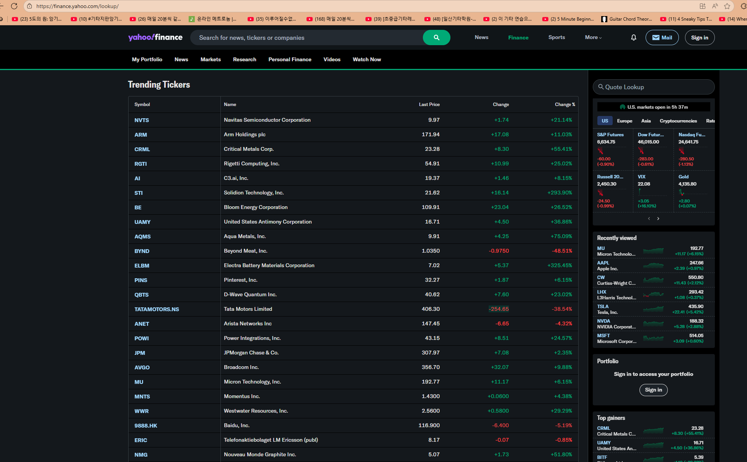
Yahoo Finance
https://finance.yahoo.com/lookup
무료 라서 사용. 정보의 정확성 면에서 가장 좋은 사이트는 아님.

Slide 4
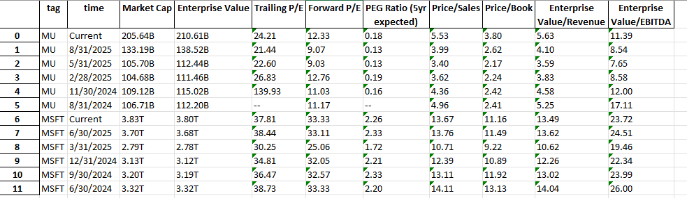
MU, MSFT에 관한 재무 정보 추출 정리

Slide 5
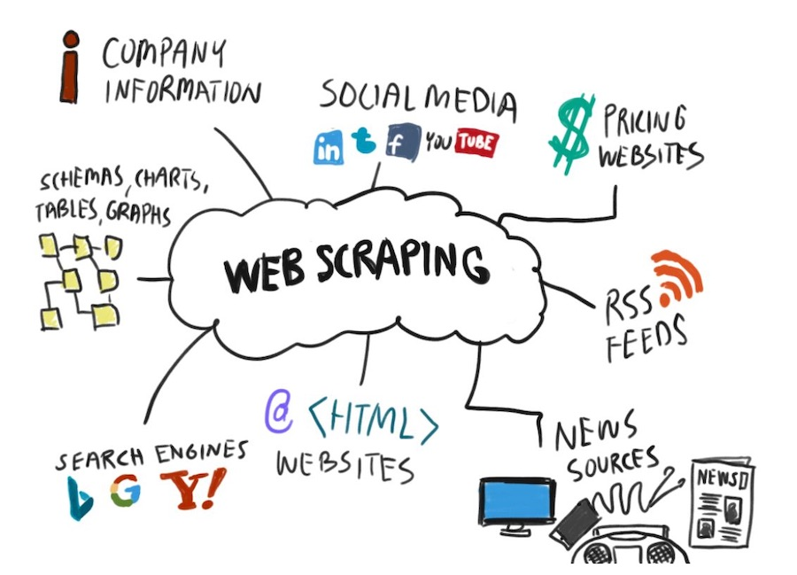
자주하는 질문
셀레니움 기능 | Javascript를 사용한 웹페이지(검색창, 버튼 등)에서는 반드시 셀레니움 사용
웹드라이버와 브라우저 호환성 | 웹드라이버와 브라우저의 버전이 동일해야 함. 다르면 에러 발생.
일정 기간 후 에러 발생 | 웹관리자가 HTML 구조 변경. 주기적 수정 필요.
설치 라이브러리 | selenium
웹드라이버 다운 | https://developer.microsoft.com/en-us/microsoft-edge/tools/webdriver/?form=MA13LH x64 혹은 x86 다운/설치
This Photo by Unknown Author is licensed under CC BY-SA-NC

Slide 6
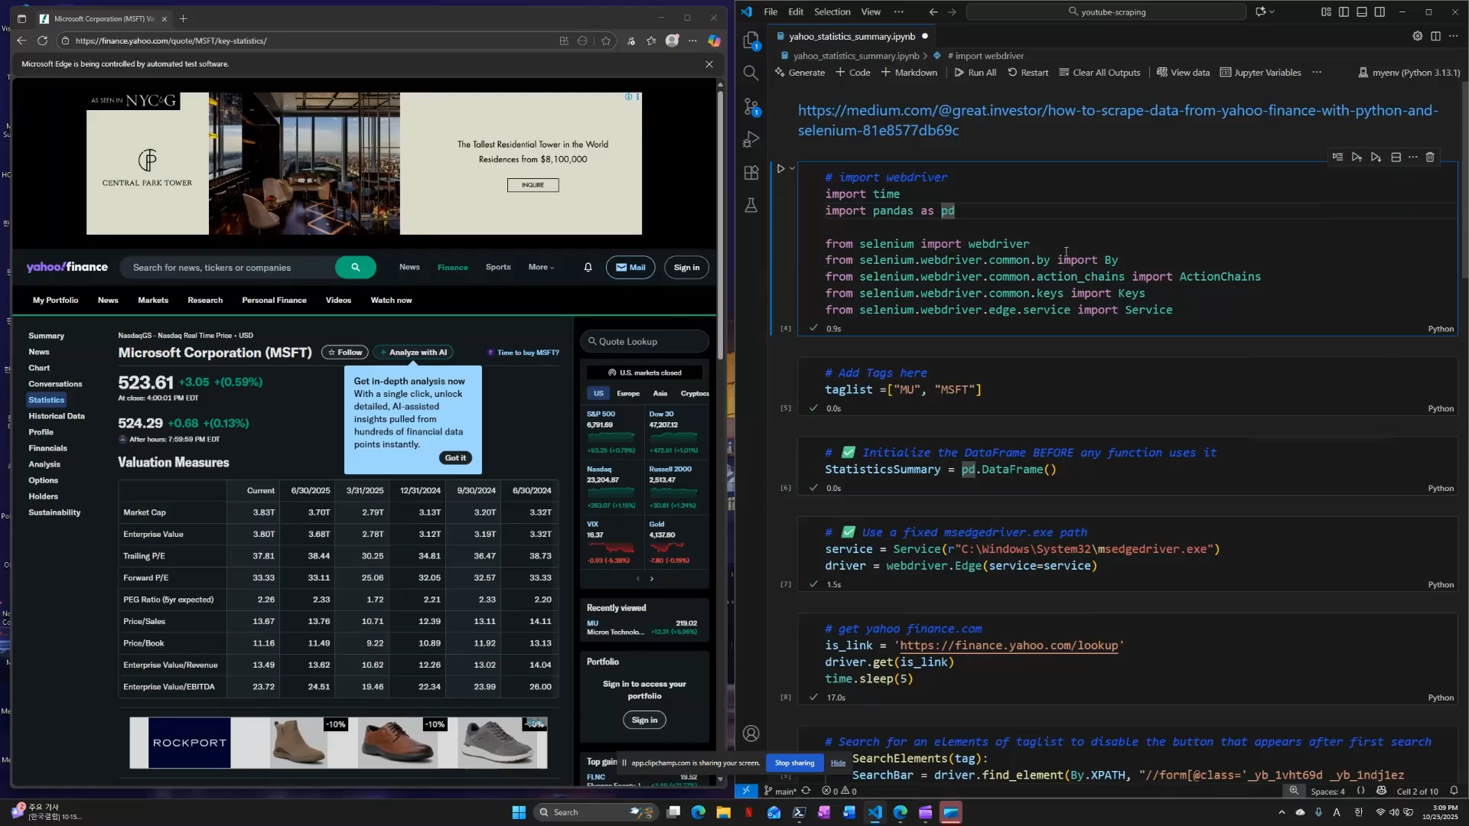

Slide 7

Slowing Coding

